Slide 1
শুভ সকাল

Slide 3
শিক্ষক পরিচিতি
নামঃ বিনয় বিকাশ চাকমা
সহকারি শিক্ষক
মানিকছড়ি মুসলিম পাড়া সরকারি প্রাথমিক বিদ্যালয়
মানিকছড়ি, খাগড়াছড়ি।

Slide 4
পাঠ পরিচিতি
শ্রেণিঃ ৩য়
বিষয়ঃ বৌদ্ধধর্ম ও নৈতিক শিক্ষা
পাঠ শিরোনামঃ পূর্ণিমা ও ধর্মীয় অনুষ্ঠান
পাঠ্যাংশঃ ধর্মীয় অনুষ্ঠান……….বর্ণনা দেওয়া হলো।
পৃষ্ঠাঃ ৫৭

Slide 6
পূর্বজ্ঞান যাচাই
কখন পরিবারের সকলে মিলে বিহারে গমন করি?

Slide 7
শিখনফল…
১০.১.১ ধর্মীয় অনুষ্ঠান কী বলতে পারবে।
১০.১.২ কয়েকটি বৌদ্ধ ধর্মীয় অনুষ্ঠানের নাম বলতে পারবে।

Slide 11
শুন্যস্থান পূরণ
গুরুত্বপূর্ণ
১) ধর্মীয় অনুষ্ঠান ধর্মের একটি……………অংশ।
পূর্ণিমায়
২) ধর্মীয় অনুষ্ঠানগুলো বিভিন্ন ...............উদযাপিত হয়।
আর্দশকে
৩) বুদ্ধের .............স্মরণ করার জন্যই ধর্মীয় অনুষ্ঠান পালন করা হয়।
৪) ধর্মীয় অনুষ্ঠানে যাওয়া এবং ……........করা পূণ্যময় কাজ।
অংশগ্রহণ

Slide 12
সংক্ষিপ্ত প্রশ্ন
১) কয়েকটি পূর্ণিমার নাম বল?
উত্তরঃ কয়েকটি পূর্ণিমার নাম হলো- বুদ্ধ পূর্ণিমা, আষাঢ়ী পূর্ণিমা, প্রবারণা পূর্ণিমা, ইত্যাদি।
২) ধর্মীয় অনুষ্ঠানগুলো কার জীবনের সঙ্গে সম্পর্কযুক্ত?
উত্তরঃ বুদ্ধ জীবনের সঙ্গে ধর্মীয় অনুষ্ঠানগুলো সম্পর্কযুক্ত।

Slide 13
সংক্ষিপ্ত প্রশ্ন
৩) ধর্মীয় অনুষ্ঠান কাকে বলে?
উত্তরঃ ধর্ম বিষয়ক অনুষ্ঠানকে ধর্মীয় অনুষ্ঠান বলে।

Slide 14
বাড়ির কাজ
এ পূর্ণিমার তিনটি প্রধান ঘটনার বৈশিষ্ট্য কী কী?

Slide 15
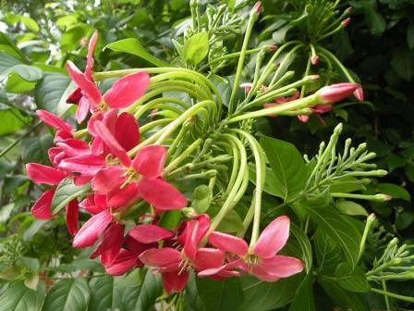
ধন্যবাদ

